Slide 1
Mapové zdroje
Cvičenie č. 1
Filip Leitner

Slide 2
Mapové zdroje
Povolená 1 neospravedlnená absencia (inak ospravedlnenka do ISu)
Náplň cvičení:
  Doplnok k prednáškam
  Prezentácie
  Ďalšie cvičenia
Zápočet: max 55bodov, min 60%
Skúška:
  Písomná
  Môžu sa objaviť aj otázky na látku z cvičení

Slide 3
 |  | Zadanie | Odovzdanie
15.9 | Úvod + Propaganda | Cv 1
22.9 | Webové mapové služby | Cv 2 | Cv1
29.9 | Prezentácie (3) | - | -
6.10 | Prezentácie (3)
13.10 | Prezentácie (3)
20.10 | Prezentácie (3)
27.10 | Prezentácie (zvyšok)
3.11 | The 2030 Agenda for Sustainable Development
10.11 | Otvorené dáta | Cv 3
17.11 | Sviatok
24.11 | Krátke uvedenie témy/dát na cv 3
1.12 | Konzultácie |  | Cv 3
8.12 | Prezentácia cv. 3
15.12 | Prezentácia cv. 3

Slide 4
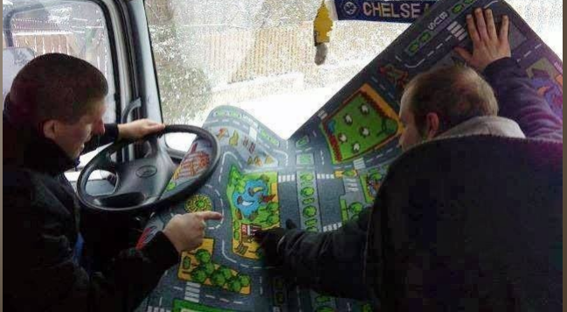

Slide 5
Zneužitie máp - propaganda
úspešné, pretože mapy sú často prezentované ako miniatúrne modely reality
Čitateľ väčšinou predpokladá, že tvorca mapy vyjadruje pravdu a zároveň je na vyjadrenie danej informácie dostatočne kompetentný – čo sa dá jednoducho zneužiť
Cieľ: ovplyvniť všeobecný názor a získať podporu pre vojenské a politické úsilie

Slide 6
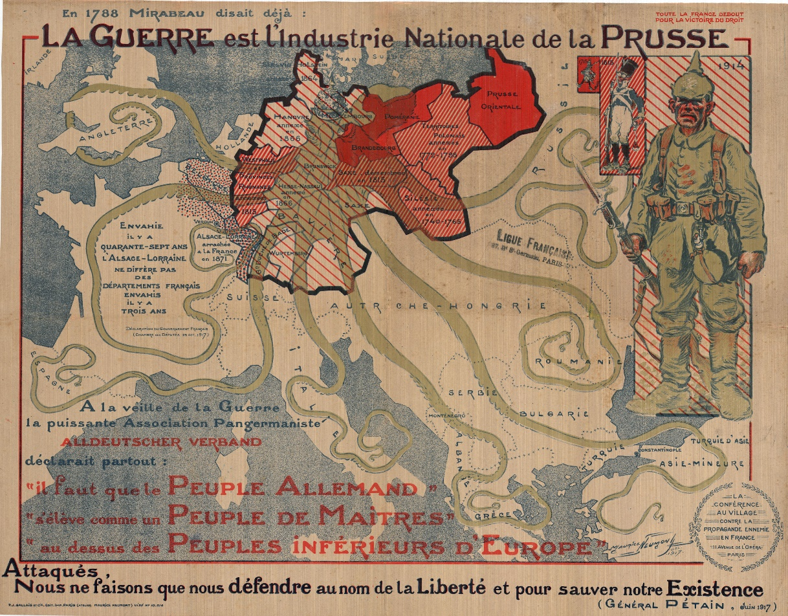
Marginálie - tvary, ako napríklad nadrozmerný jedovatý pavúk, vojak podobný príšere alebo obrovská chobotnica

Slide 7
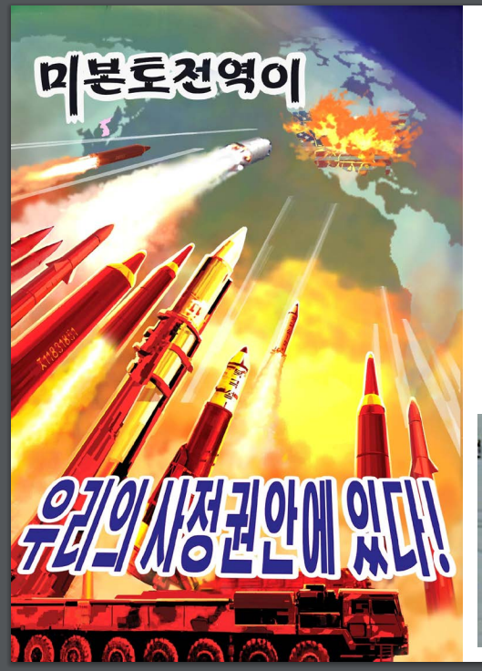


Slide 8
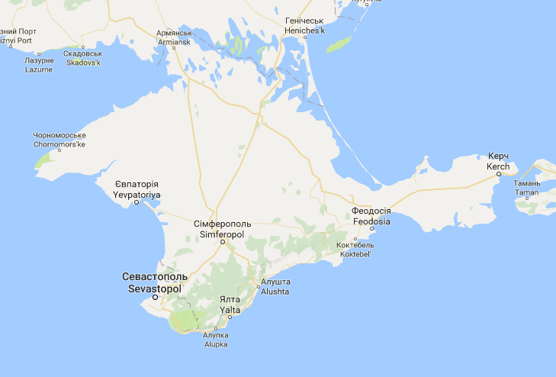
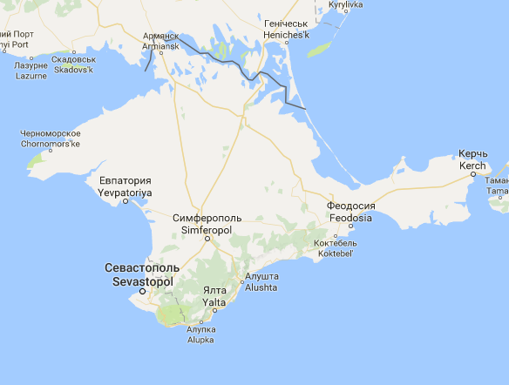
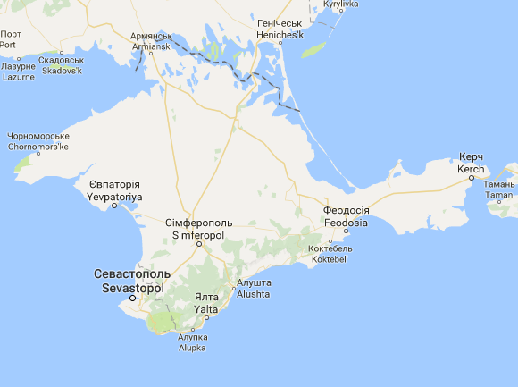
Propaganda
Odlišnosti zobrazenia niektorých sporných území (Google)
Poloostrov Krym – ukrajinská vs. česká vs. ruská verze mapy

Slide 9
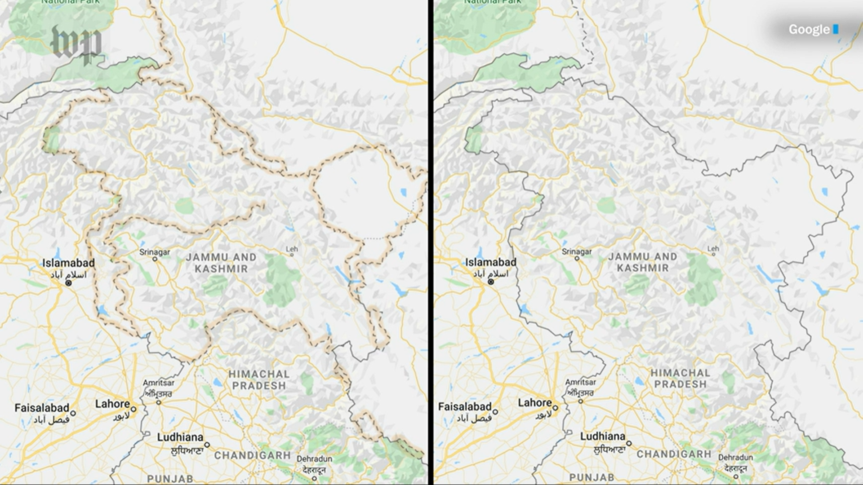
Poloostrov Krym – ukrajinská vs. česká vs. ruská verze mapy
Kašmír– Pakistan vs India

Slide 10
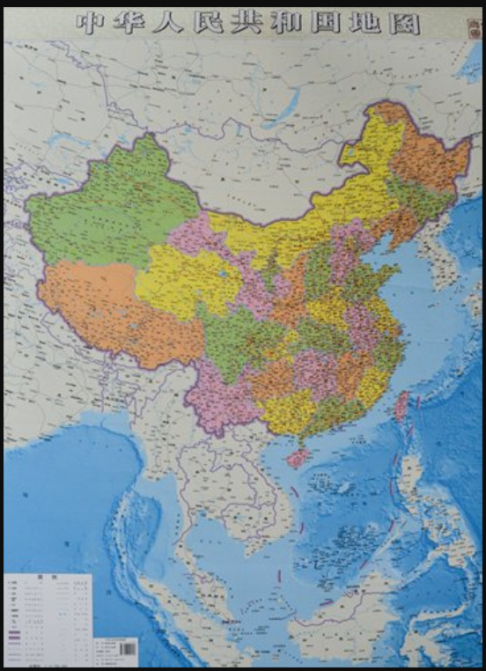
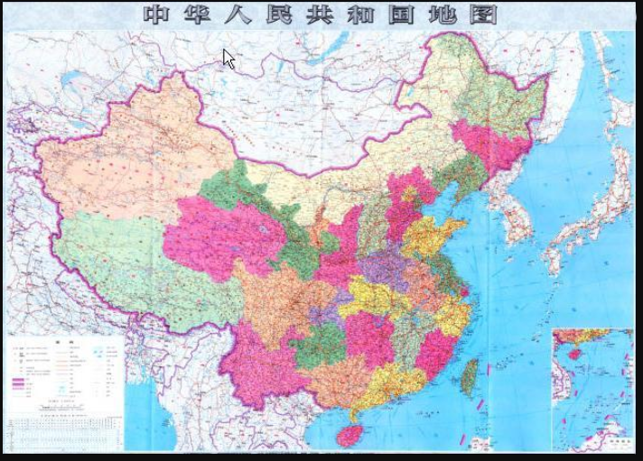

Slide 11
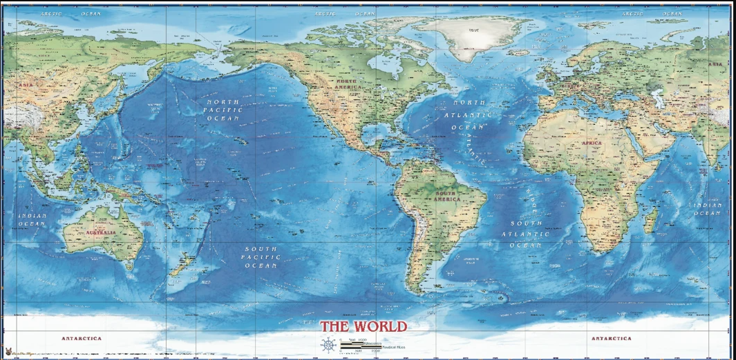
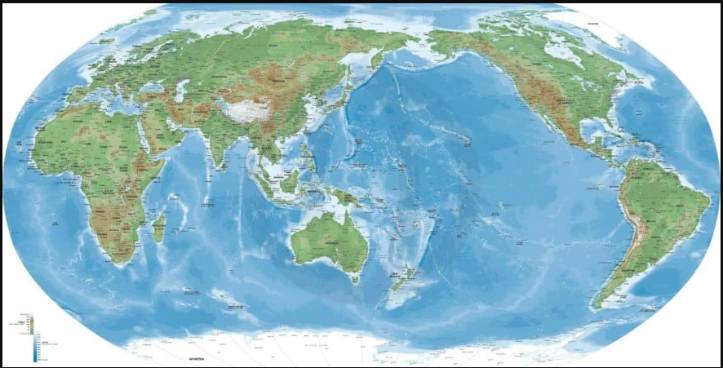

Slide 12
Snaha o dezinterpretáciu
Spôsoby – zámerné použitie nevhodných vlastností mapy:
  Mierka
  Generalizácia
  Zobrazenie
  Legenda, farby
  Dáta

Slide 13
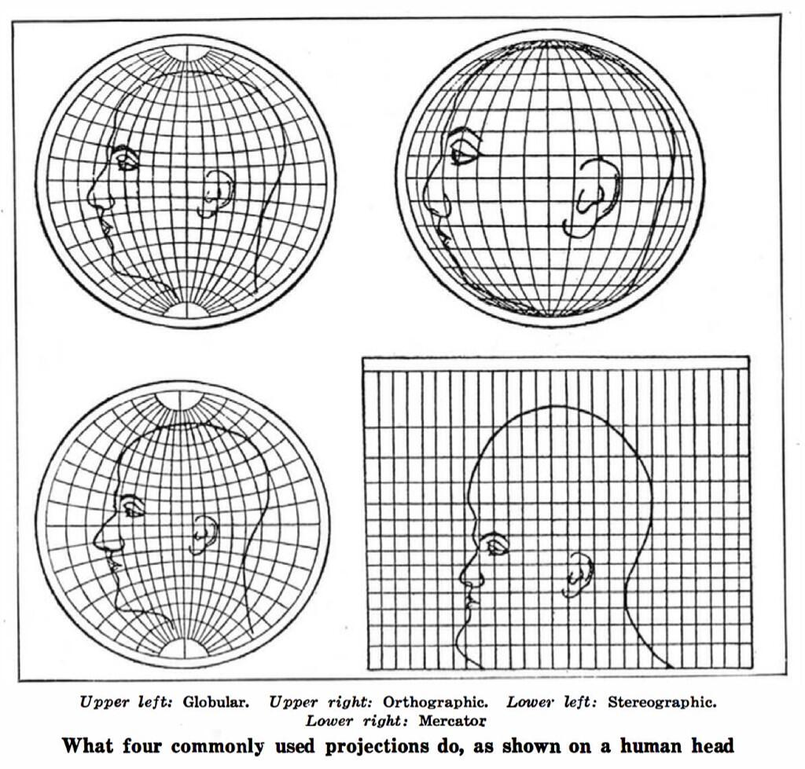
Iné príklady zavádzajúcej prezentace dat
  Použití různých zobrazení
http://bigthink.com/strange-maps/624-this-is-your-brain-on-maps

Slide 14
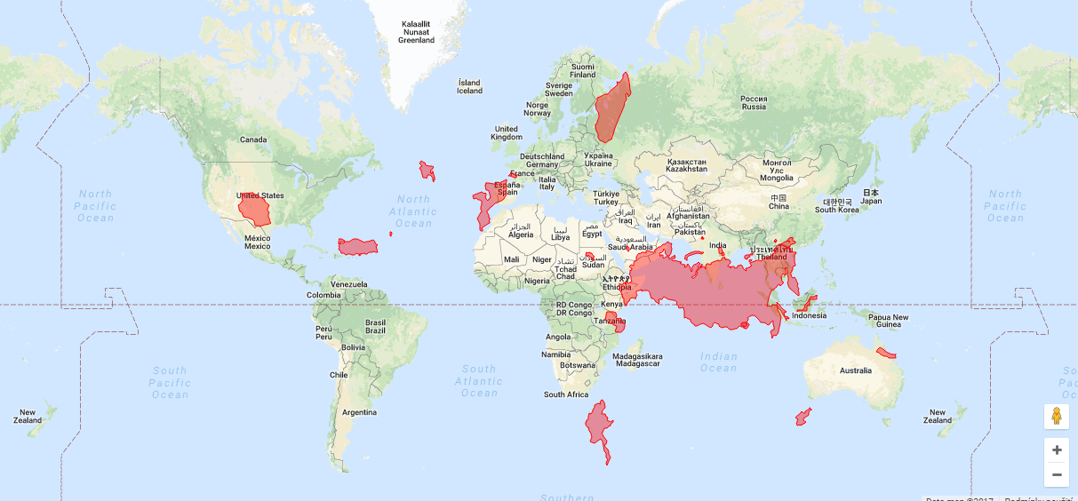
Iné príklady zavádzajúcej prezentácie dát
  Zobrazení Mercator
  - Silné zkreslení ploch a vzdáleností směrem od rovníku k pólům
  http://bramus.github.io/mercator-puzzle-redux/

Slide 15
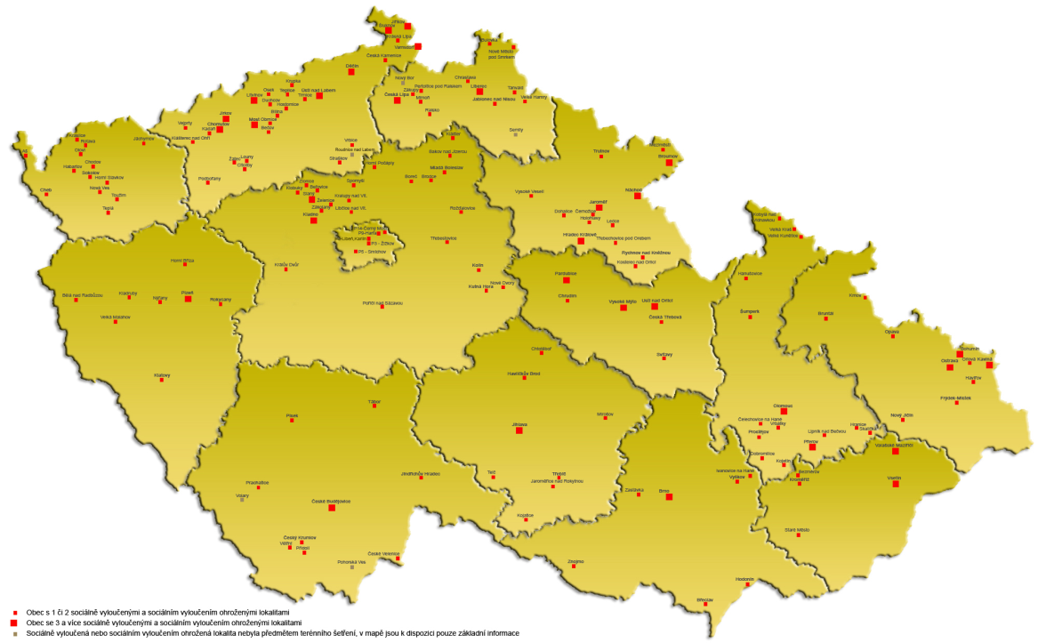
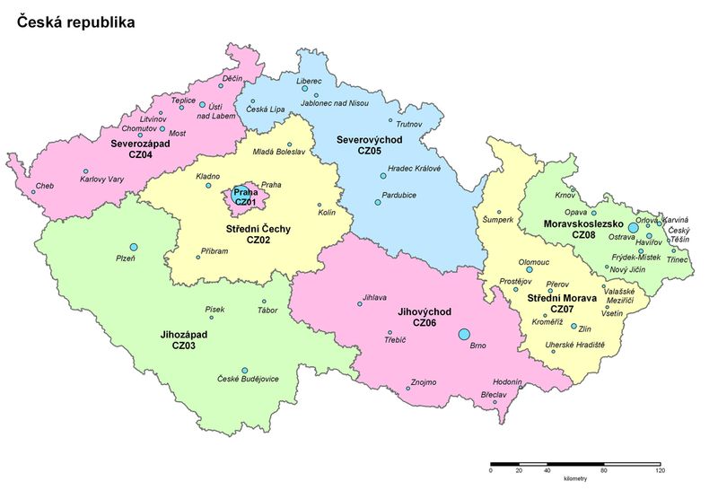
Iné príklady zavádzajúcej prezentace dat
  Nejjužnejšia časť ČR?

Slide 16
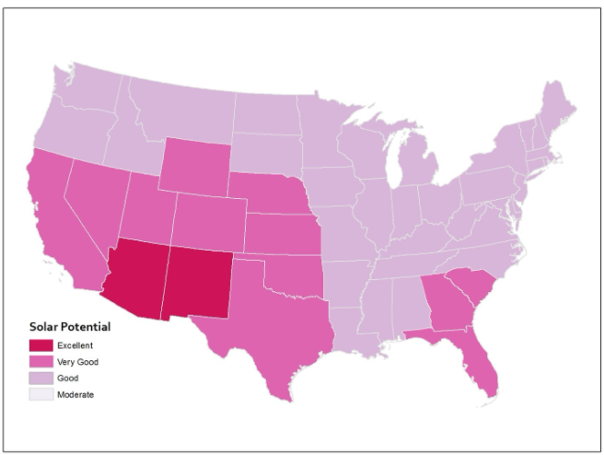
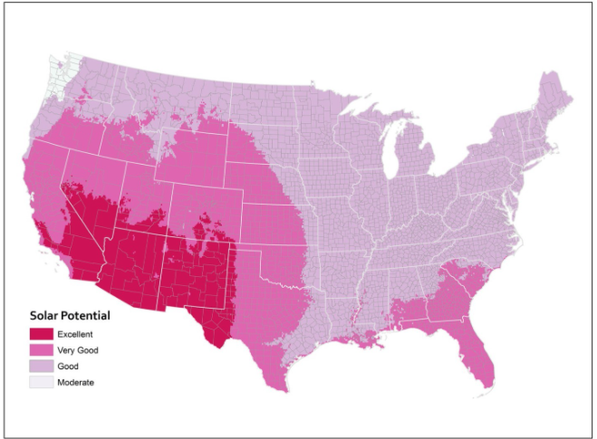
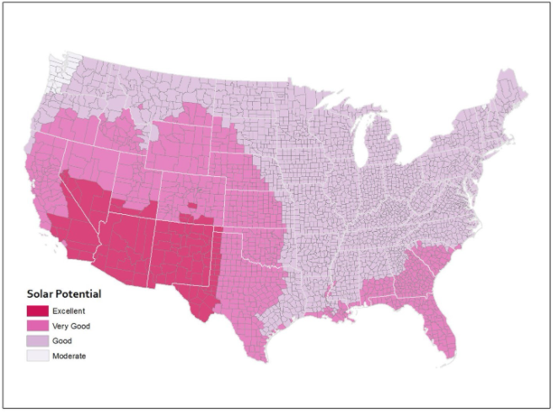
Generalizácia

Slide 17
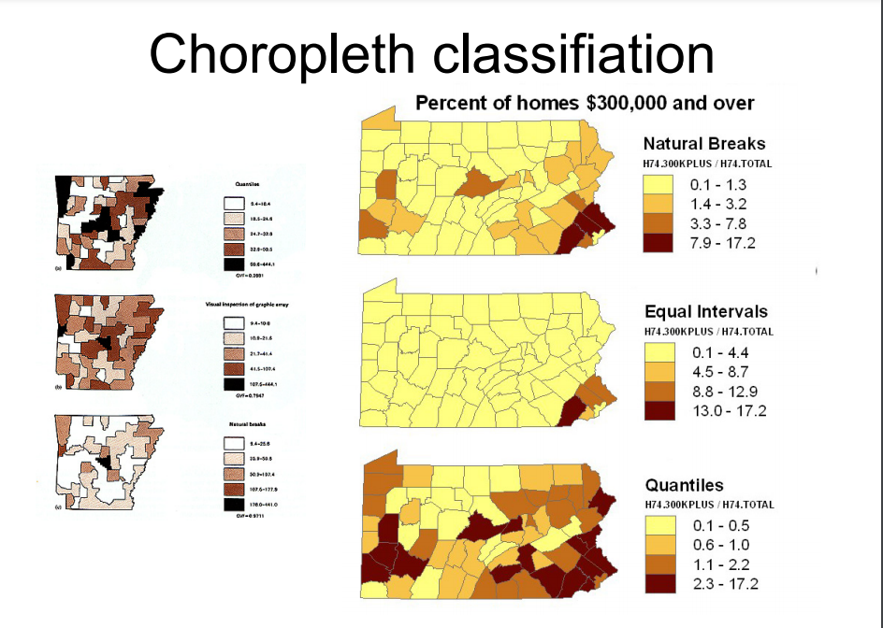
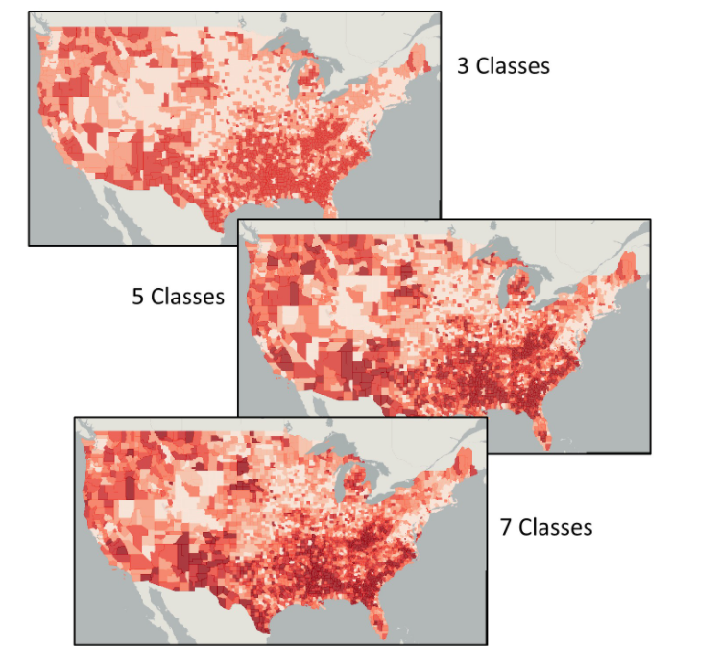
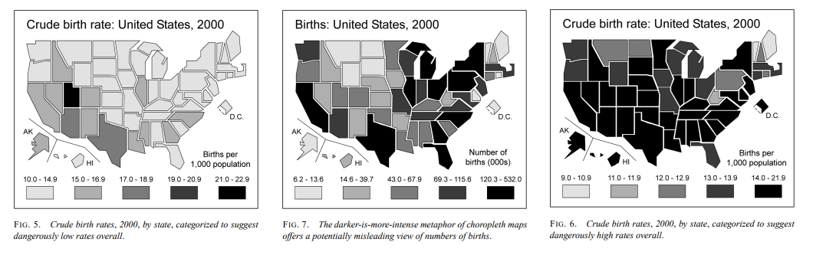
Snaha o dezinterpretaci
Způsoby – záměrné použití nevhodných vlastností mapy:
  Měřítko
  Generalizace
  Zobrazení
  Klasifikácia - Legenda, barvy
  Data

Slide 18
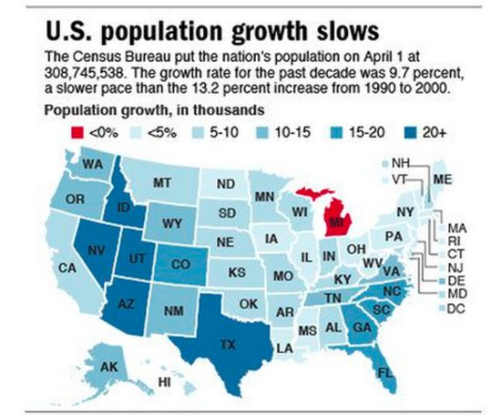

Slide 19
Úkol
Nájsť zaujímavý, názorný príklad využitia či zneužitia mapy, vizualizácie dát a ďalších zdrojov…
Stačí odovzdať obrázok/odkaz + nejaké info
(dohromady v ZIP)
Deadline: 22.10.2021 12:00

Slide 20
Cvičenie 2
https://docs.google.com/spreadsheets/d/1SId2-f2-4AX8BRXNBqmPP0QzITwBIxLktW5UEJUNBlk/edit?usp=sharing

Slide 21

Děkujem za pozornosť!

